Slide 1
FORMAS TERRESTRES

Slide 2
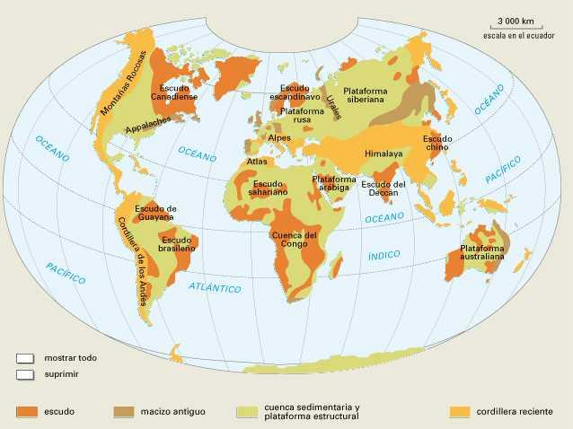
FORMAS TERRESTRES
Este término se utiliza para denotar una porción de la Tierra que presenta un relieve continuo y homogéneo, debido a procesos geomorfológicos y geológicos comunes.
Dentro de las formas terrestres se tiene:
Montañas
Cerros
Lagos
Planicies
Valles
Terrazas
Cursos fluviales
Etc.

Slide 3
FUERZAS QUE MODELAN LA SUPERFICIE TERRESTRE
VOLCANES Y SISMOS
RÍOS Y LLUVIA
INUNDACIONES Y DESLIZAMIENTOS
EROSIÓN DEL VIENTO Y EL AGUA
INTEMPERISMO
HIELO Y GLACIARES
DEPÓSITACIÓN

Slide 4
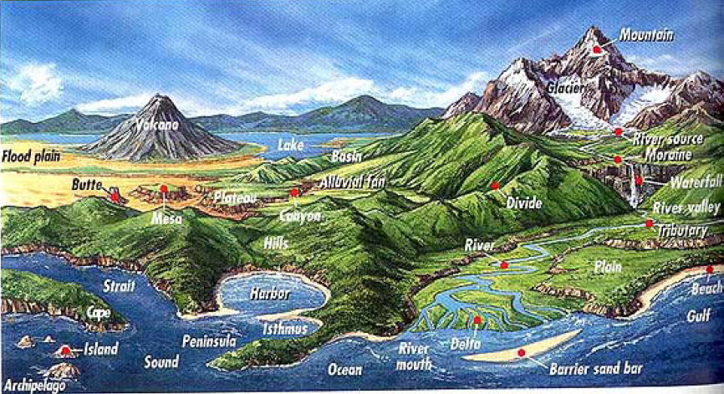
FORMAS TERRESTRES

Slide 5
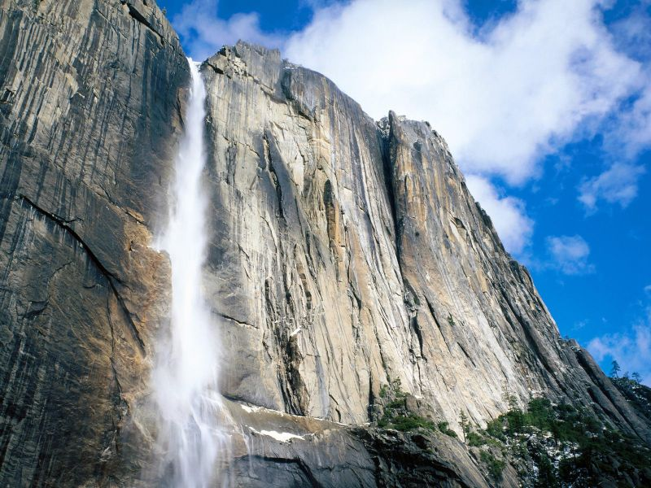
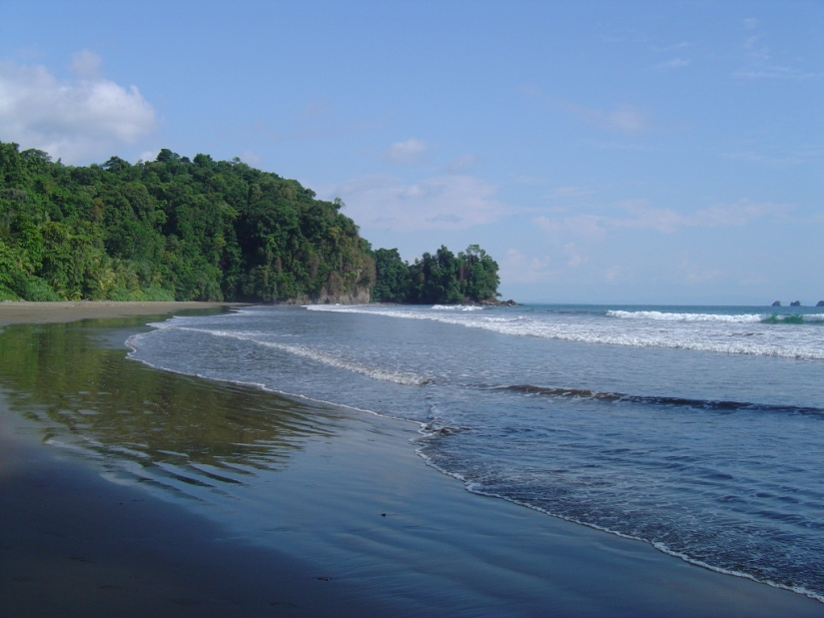
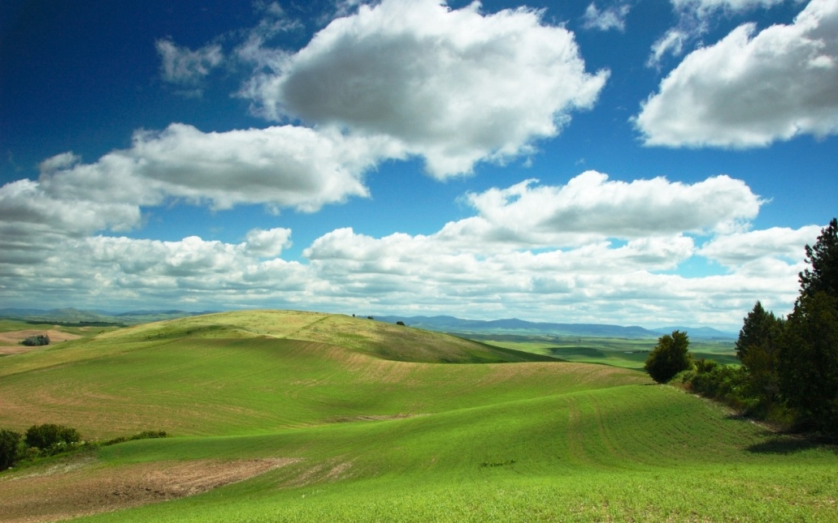
MONTAÑA
COSTA
PAISAJE
LLANURA
El PAISAJE de un lugar queda determinado por las características del terreno de ese lugar y de todos los elementos de la geografía que existen en él. podemos encontrar paisajes de montaña, de costa, de llanura, etc.

Slide 6
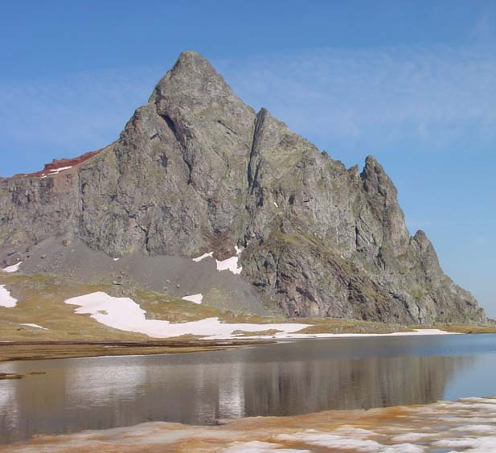
CIMA
MONTAÑA
LADERA
CIMA
Es la porción más elevada de la montaña
LADERA
Es el terreno inclinado que va desde el pie de la montaña hasta la cima
PIE
PIE
Es la porción más baja de la montaña

Slide 7
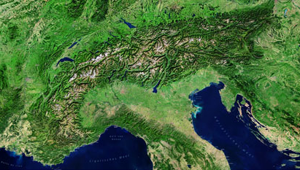
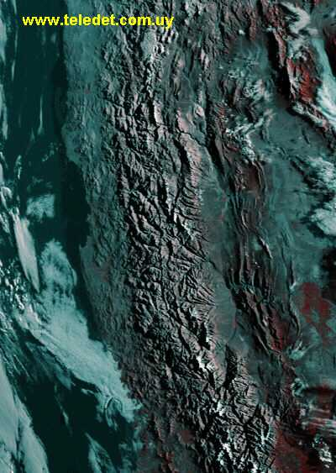
LAS MONTAÑAS PUEDEN ESTAR AISLADAS O AGRUPADAS.
VARIAS MONTAÑAS ALINEADAS FORMAN UNA SIERRA.
VARIAS SIERRAS FORMAN UNA CORDILLERA.

Slide 8
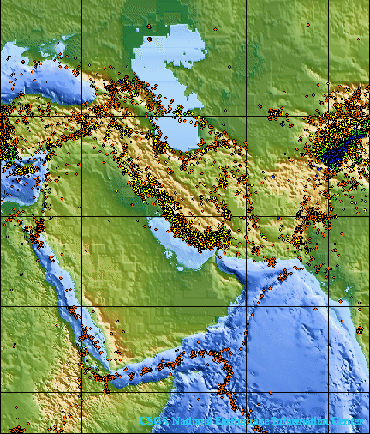
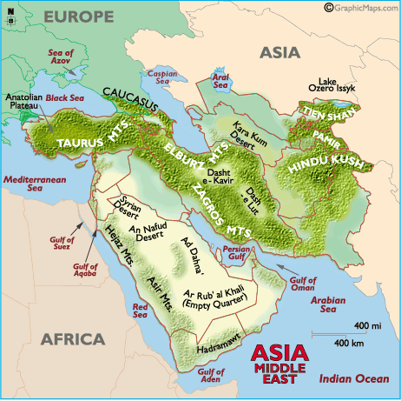

Slide 9
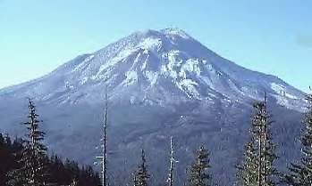
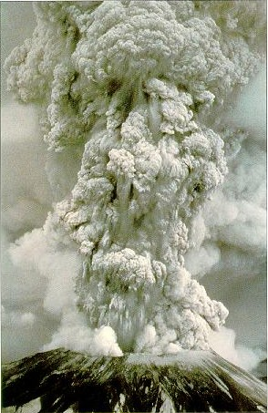
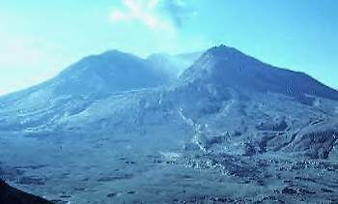

Slide 10
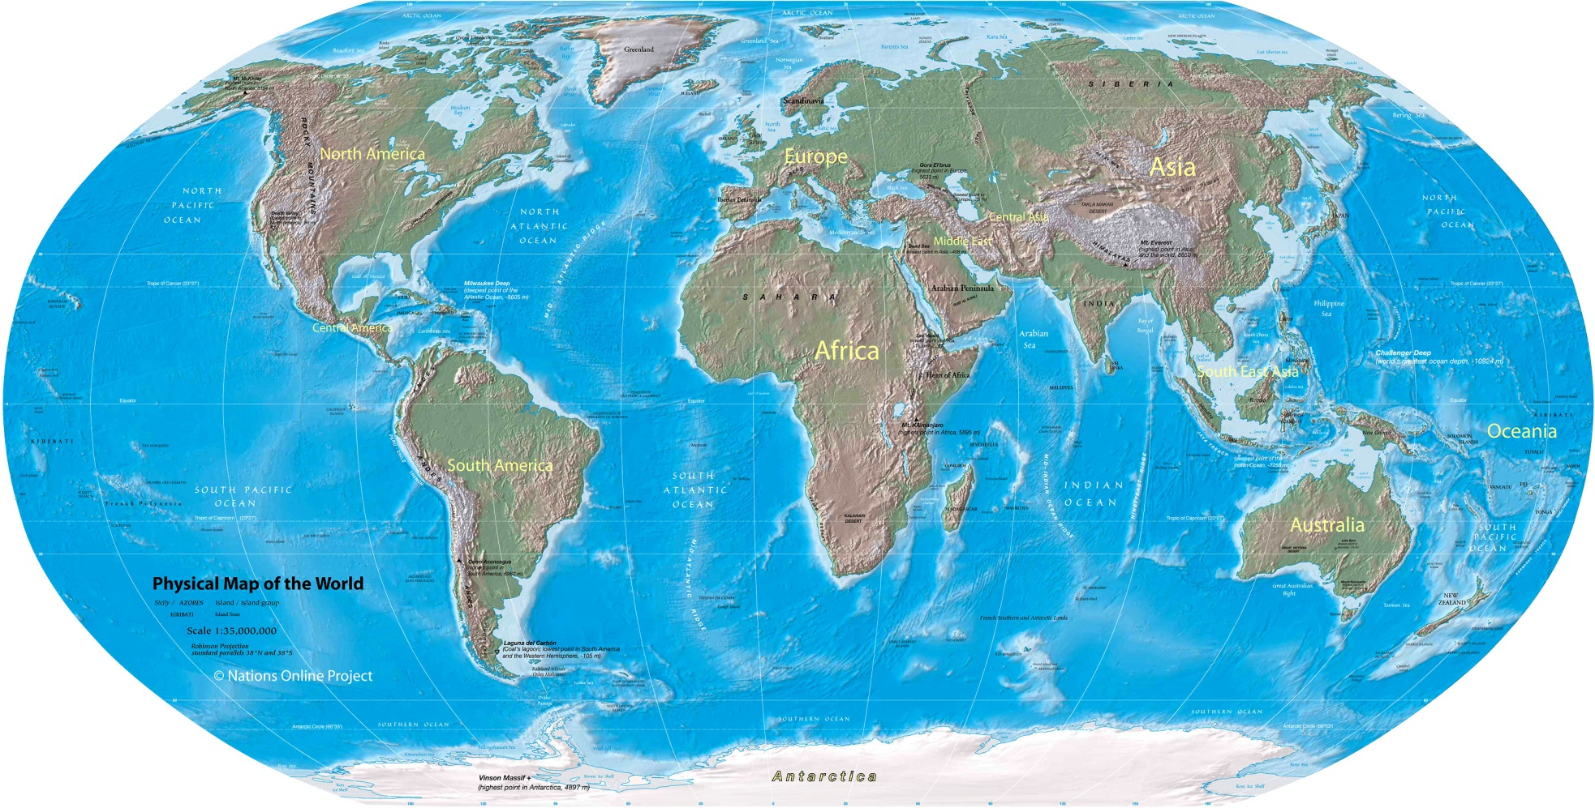
LOS URALES
LOS
ALPES
LOS
APALACHES
LAS
ROCALLOSAS
LOS
HIMALAYAS
LOS
PIRINEOS
ATLAS
ZAGROS
LOS
ANDES

Slide 11
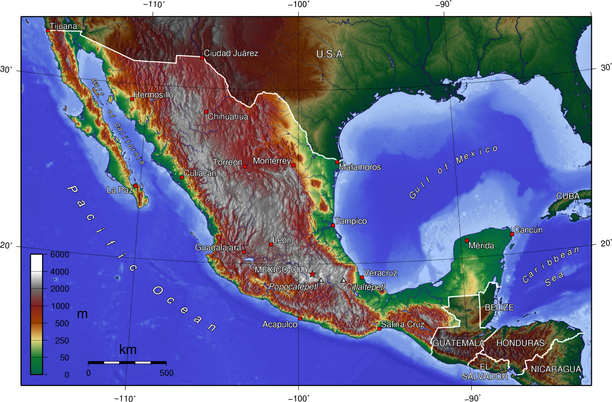
SIERRA MADRE
OCCIDENTAL
SIERRA MADRE
ORIENTAL
EJE NEOVOLCÁNICO
SIERRA MADRE
DEL SUR

Slide 12
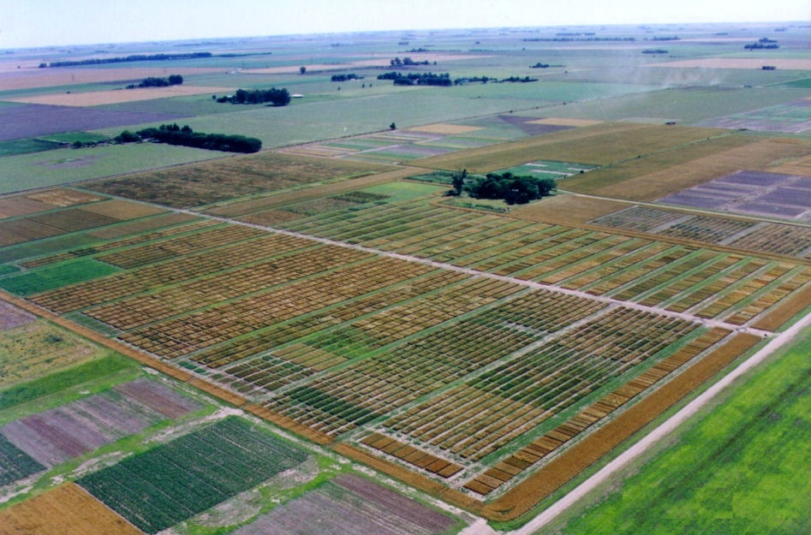
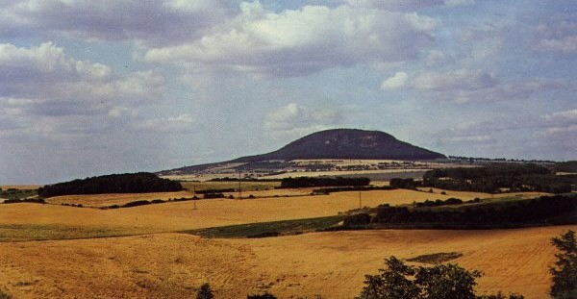
LLANURA
Una Llanura o planicie es una gran área geográfica con poca o ninguna variación de altitud o de su relieve. Dentro del paisaje de llanura se tienen terrenos extensos y planos.
Se pueden presentar pequeñas elevaciones aisladas a las cuales se les denomina COLINAS o CERROS

Slide 13
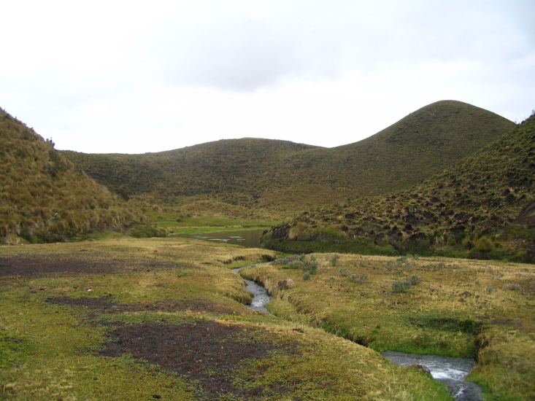
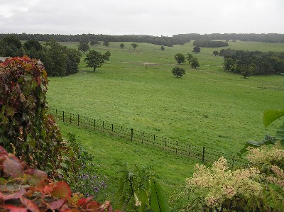
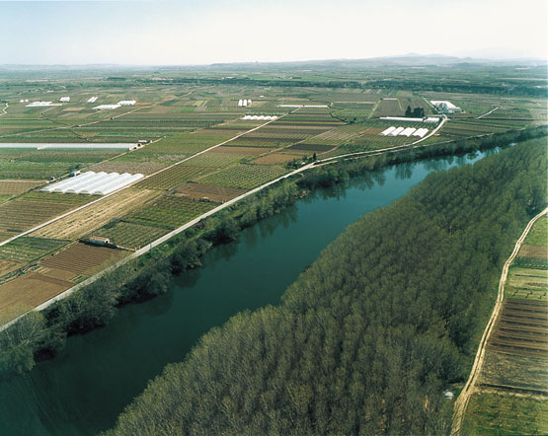
PÁRAMOS
CAMPIÑAS
Son terrenos llanos, más elevados que las tierras de alrededor y con poca vegetación
Son terrenos llanos que están menos elevados que los páramos.
EN LA LLANURA
PODEMOS
ENCONTRAR
VEGAS
Son los terrenos llanos más próximos a un río

Slide 14
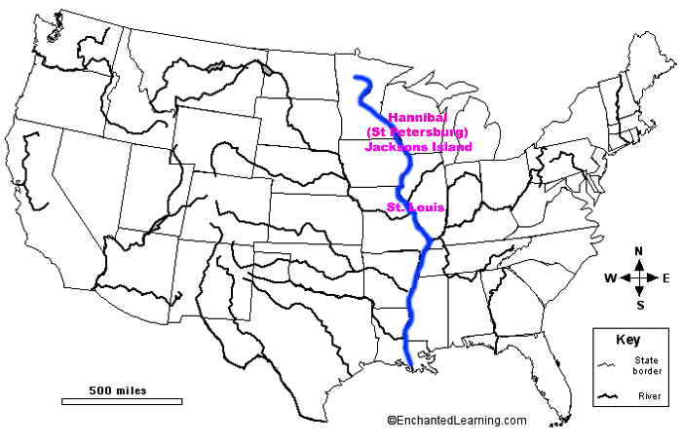
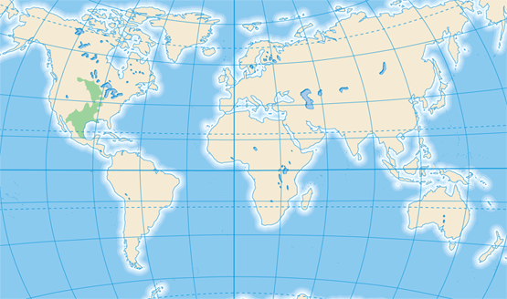

Slide 15
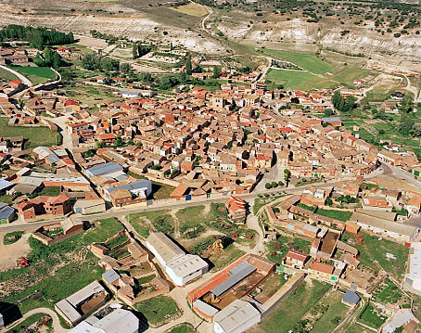
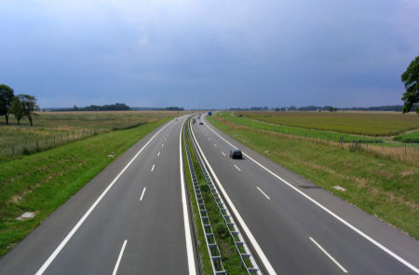
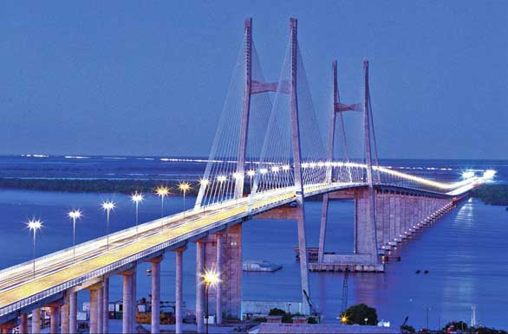
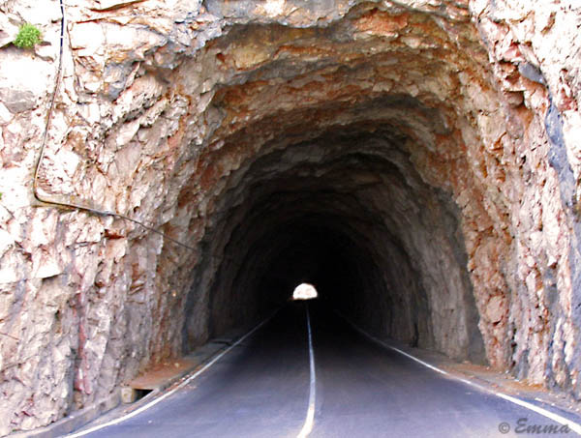
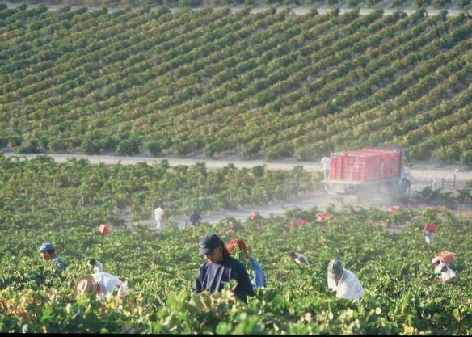
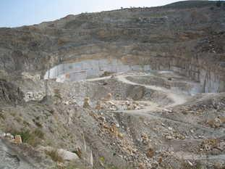
PUEBLOS
CARRETERAS
PUENTES
ELEMENTOS DEL PAISAJE HECHOS POR LAS PERSONAS
TÚNELES
CAMPOS DE CULTIVO
MINAS

Slide 16
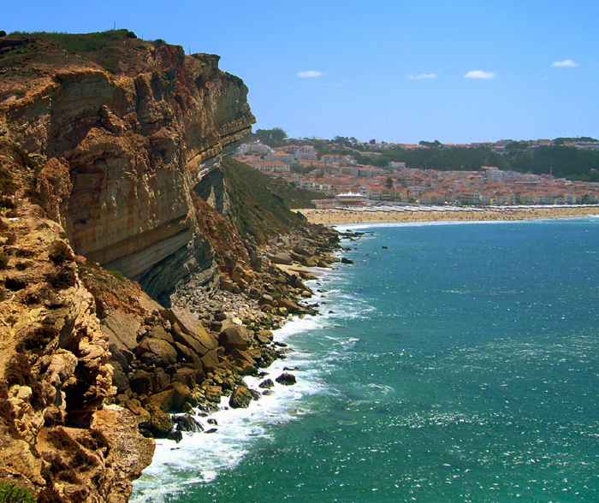
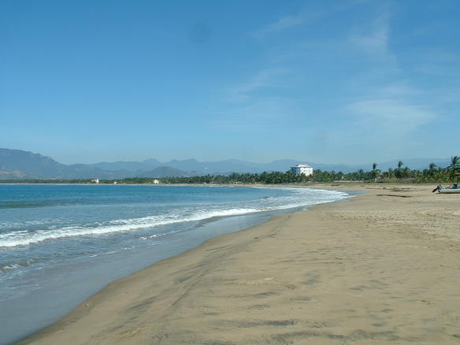
COSTA
LOS PAISAJES SITUADOS PRÓXIMOS AL MAR SON PAISAJES DE COSTA
COSTA ALTA:
CON ACANTILADOS
PUEDEN SER
COSTA BAJA:
CON PLAYAS

Slide 17
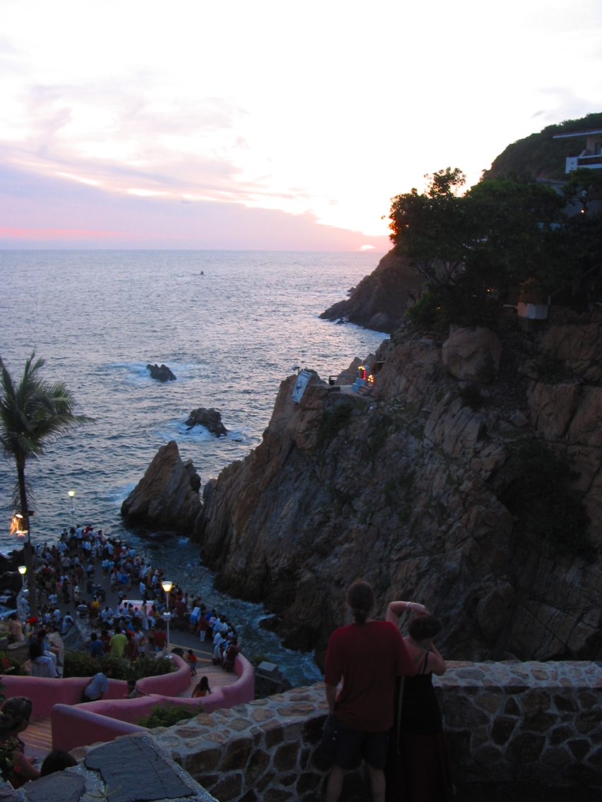
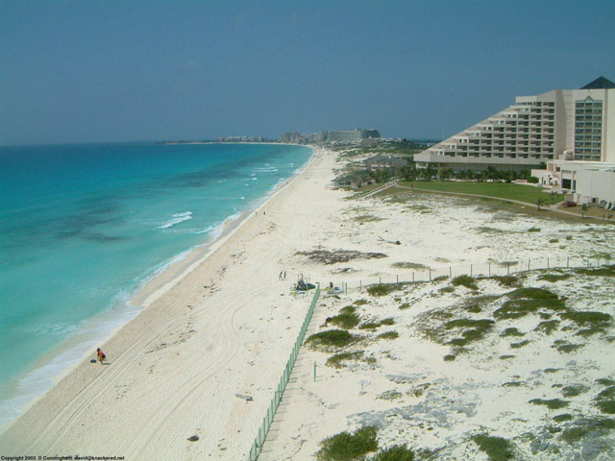
ACAPULCO
CANCÚN

Slide 18
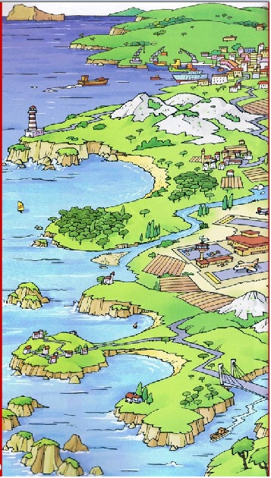
LAS FORMAS DE LA COSTA
CABO (1) : Es una parte de tierra que entra en el mar.
PENÍNSULA (2): Terreno rodeado de agua por todas partes menos por una, llamada ISTMO. (3)
(6)
ISLA (4): Porción de tierra rodeada de agua por todas partes. Varias islas juntas forman un ARCHIPIÉLAGO. (5)
(4)
(2)
(3)
GOLFO (6): Entrada del mar en la tierra. Si es pequeño, se llama BAHÍA. (7)
(7)
(5)
(1)

Slide 19
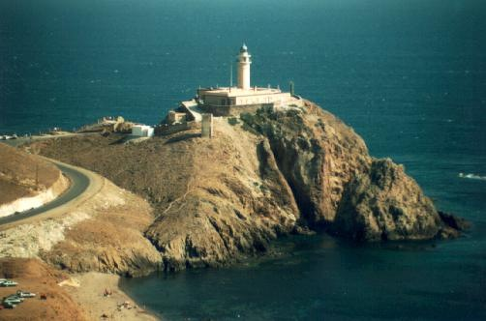
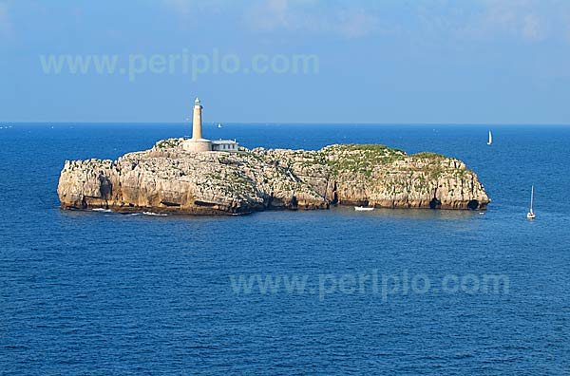
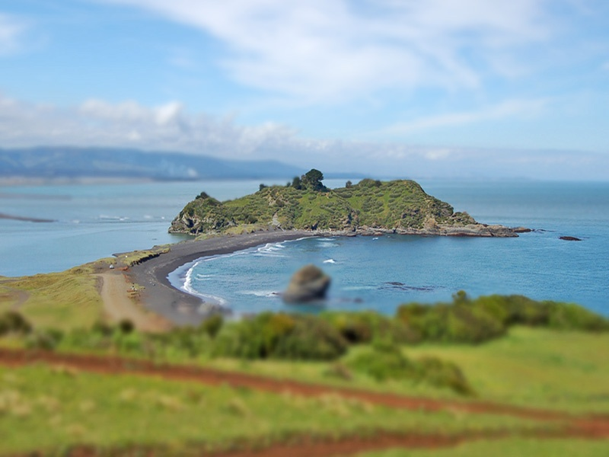
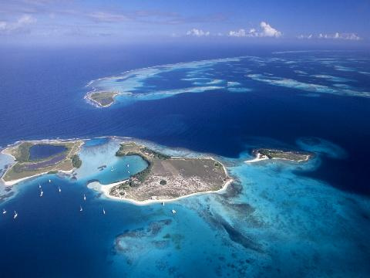
CABO
ISLA
ARCHIPIÉLAGO
PENÍNSULA E ISTMO

Slide 20
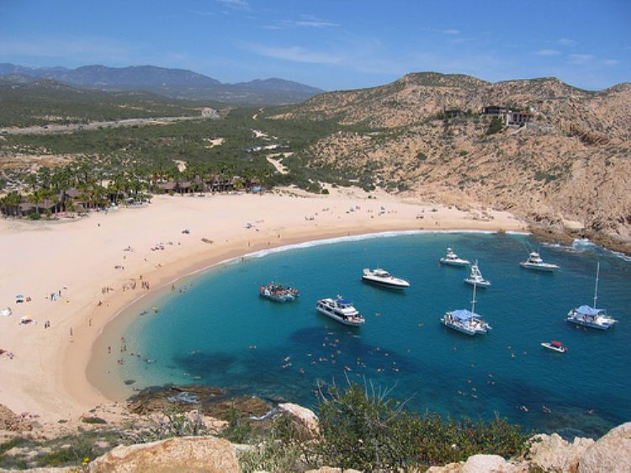
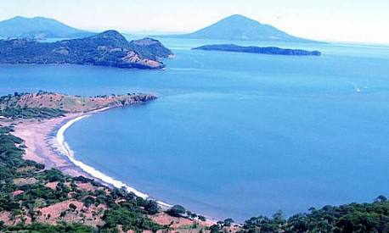
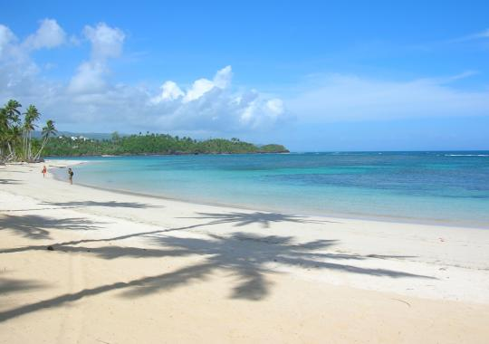
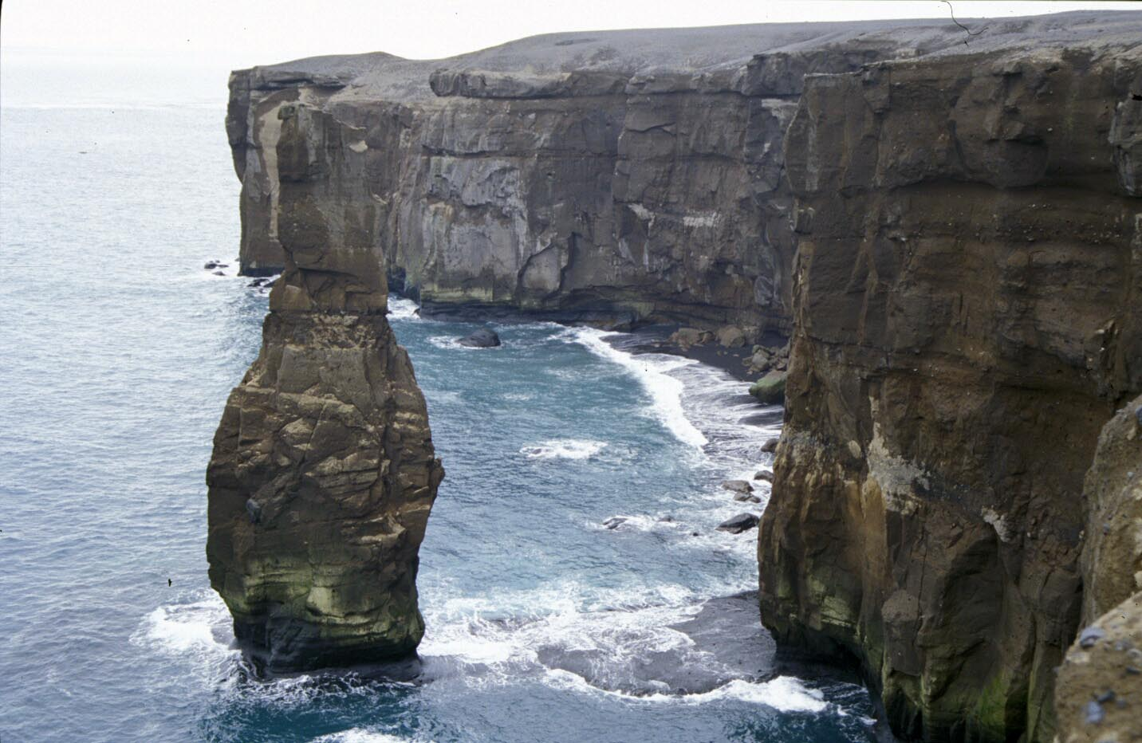
GOLFO
BAHÍA
ACANTILADO
PLAYA

Slide 21
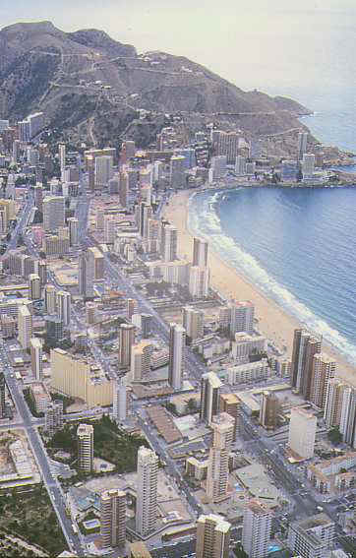
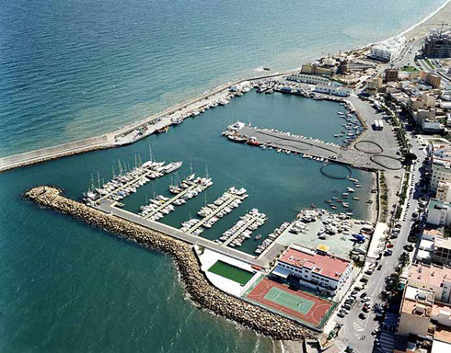
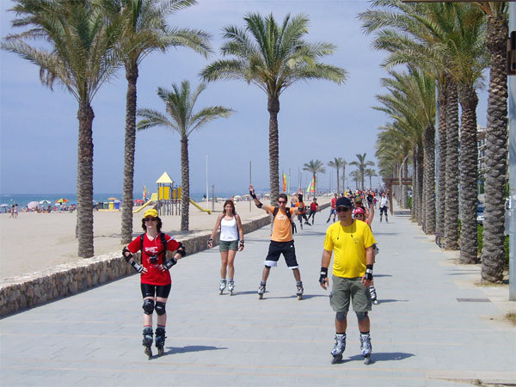
Hoteles y
urbanizaciones
Puertos
Paseos
marítimos
CONSTRUCCIONES DE LA COSTA HECHAS POR EL HOMBRE

Slide 22
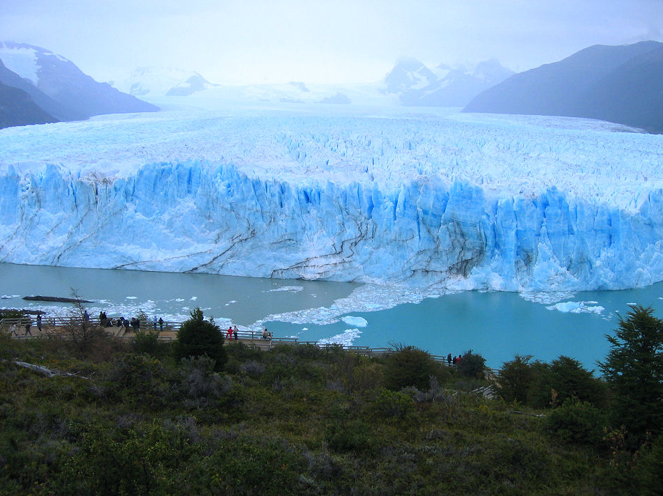
FORMAS GLACIARES

Slide 23
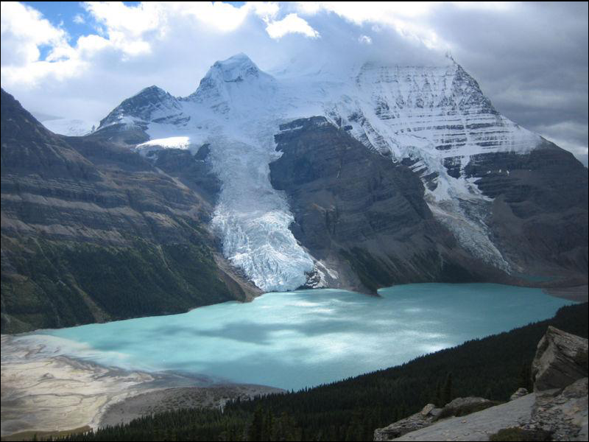
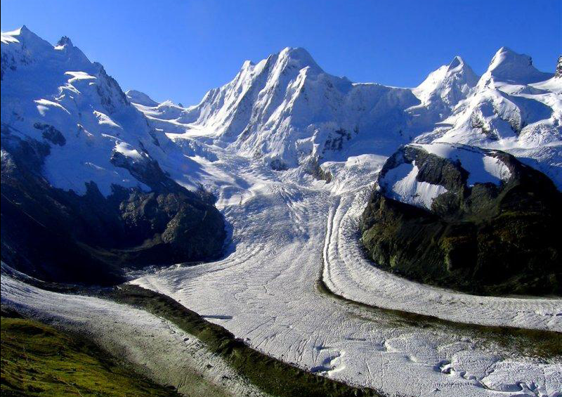
El GLACIAR es una gruesa masa de hielo que se origina en la superficie terrestre por acumulación, compactación. y recristalización de la nieve, mostrando evidencias de flujo en el pasado o en la actualidad. Su existencia es posible cuando la precipitación anual de nieve supera la evaporada en verano, por lo cual la mayoría se encuentra en zonas cercanas a los polos, aunque existen en otras zonas montañosas.

Slide 24
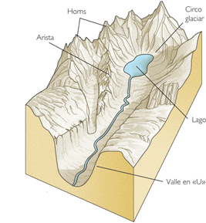
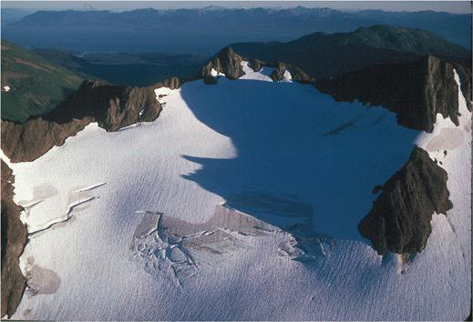
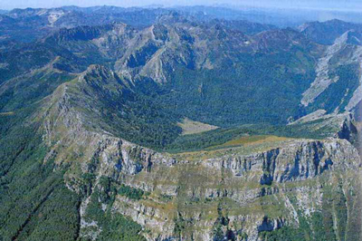
Un CIRCO GLACIAR es una cuenca con menos de un kilómetro de ancho, en forma de silla o anfiteatro, situada en la cabecera de un valle glaciar y producida por la acumulación del hielo que, a su vez, da origen a la excavación progresiva de dicho anfiteatro. Se mueve por deslizamiento y esta acción forma, por la abrasión la concavidad rocosa circular o circo

Slide 25


Las ARISTAS son crestas sinuosas de bordes agudos o aserrados que se tienen dividiendo dos diferentes circos glaciares

Slide 26


Un HORN es un pico generalmente de forma piramidal que se desarrolla cuando se varios circos glaciares confluyen en una misma montaña

Slide 27


Existe varios tipos de LAGOS, los más frecuentes son los "de circo", que aprovechan la excavación producida en el circo glaciar.
Sin embargo, a lo largo del valle es frecuente también encontrar lagos, bien debido a la barrera que suponen las antiguas morrenas (lagos de morrena), bien aprovechando los múltiples lugares sobreescavados a causa del hielo.

Slide 28


Antes de la glaciación los valles de montaña tenian una característica forma de V, producida por la erosión del agua en la vertical. Sin embargo, durante la glaciación esos valles se ensanchan y ahondan, lo que da lugar a la creación de un VALLE GLACIAR EN FORMA DE U

Slide 29

FORMAS FLUVIALES

Slide 30




FORMAS DE CANALES FLUVIALES
TRENZADO
MEÁNDRICO
ANASTOMOSADO

Slide 31



Los DELTAS se forman en las desembocaduras de ríos por la acumulación de materiales hasta formar la penetración de tierra en el mar

Slide 32

PATRÓN DE DRENAJE FLUVIAL

Slide 33




Slide 34


Slide 35



La PLANICIE DE INUNDACIÓN es un área relativamente plana que se encuentra adyacente a la corriente de los ríos y que frecuentemente es cubierta por el agua durante las inundaciones

Slide 36


Slide 37


Slide 38



Las TERRAZAS FLUVIALES constituyen pequeñas plataformas o mesas construidas en un valle fluvial por los propios sedimentos del río que se depositan a los lados del cauce en los lugares en los que la pendiente del mismo se hace menor, con lo que su capacidad de arrastre también se hace menor

Slide 39

DESARROLLO DE LAS
TERRAZAS FLUVIALES

Slide 40

FORMAS VOLCÁNICAS

Slide 41





ESTRUCTURA DE UN VOLCÁN
PRODUCTOS VOLCÁNICOS

Slide 42



Un VOLCÁN EN ESCUDO es un volcán de grandes dimensiones y está formado a partir de las capas de sucesivas erupciones basálticas fluidas, por este motivo tienen una pendiente suave.

Slide 43



Nevado Ojos del Salado (Chile)
volcán de Izalco (El Salvador)
Un ESTRATOVOLCÁN es un tipo de volcán cónico y de gran altura, compuesto por múltiples capas de lava endurecida, piroclastos alternantes (surgidos por una alternancia de épocas de actividad explosiva y de corrientes de lava fluida) y cenizas volcánicas. Estos volcanes están caracterizados por un perfil escarpado y erupciones periódicas y explosivas

Slide 44



Red Cone, California
En un VOLCÁN PELEANO se tiene un magma muy viscoso, los gases escapan con dificultad, por lo que originan erupciones muy explosivas y la lava sale prácticamente sólida. Erupción explosiva con emisiones de violentos flujos piroclásticos
Pu`u ka Pele, Hawaii

